Slide 1
GUÍA PARA LA GESTION DE SEGURIDAD Y SALUD EN EL TRABAJO DE CONTRATISTAS Y SUBCONTRATISTAS DEL SECTOR ELÉCTRICO

Slide 2




De dónde partimos

Slide 3
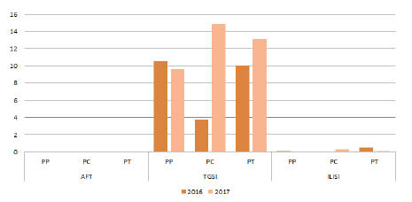
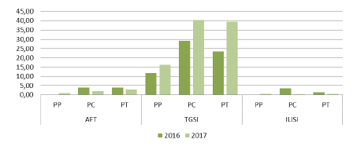
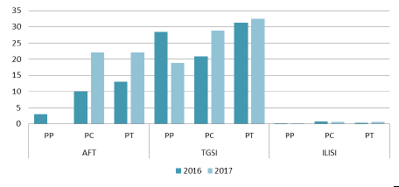
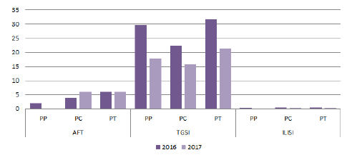
La accidentalidad en la región
Generación
Transmisión
Integradas
Distribución

Slide 4
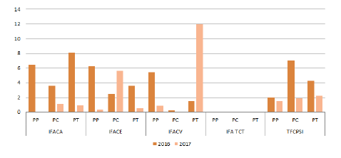
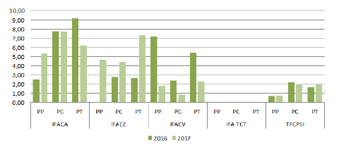
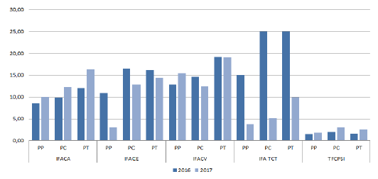
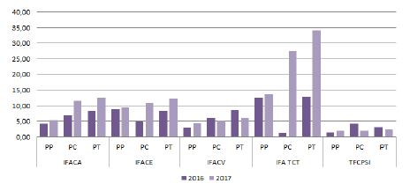
La accidentalidad en la región
Generación
Transmisión
Integradas
Distribución

Slide 5




La accidentalidad en el país

Slide 6
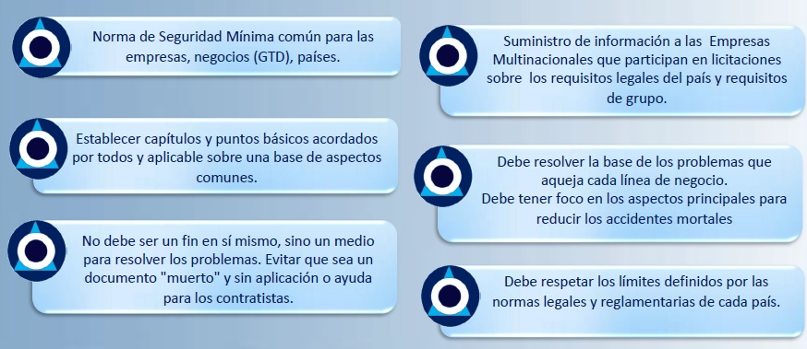
Objetivos del grupo para construir una guía

Slide 7


Slide 8
DECRETO 723
RESOLUCION 226
DECRETO 884
DECRETO LEY 1295
CIRCULAR UNIFICADA
RESOLUCIÓN 5304
DECRETO 2313
DECRETO 1072
DECRETO 1072
LEY 797
DECRETO 3616
DECRETO 889
LEY 828
LEY 1355
DECRETO 55
RESOLUCIÓN 2013
DECRETO 2800
LEY 1566
DECRETO 1528
DECRETO 1530
LEY 776
LEY 1562
DECRETO 1607
LEY 1221
RESOLUCIÓN 1043
RESOLUCIÓN 4502
DECRETO 3615
RESOLUCIÓN 1401
DECRETO 884
DECRETO 1772
LEY 23
DECRETO LEY 1295
DECRETO 2923
DECRETO 1772
Circular 034
DECRETO 4369
RESOLUCIÓN 2082
DECRETO 1047
RESOLUCIÓN 1317
DECRETO 1772
LEY 1429
DECRETO 783
LEY 1562
RESOLUCION 2003
DECRETO LEY 1295
LEY 1562
DECRETO LEY 1295
DECRETO 1072
DECRETO 47
DECRETO 3518
DECRETO 4588
Código Sustantivo del Trabajo

Slide 9
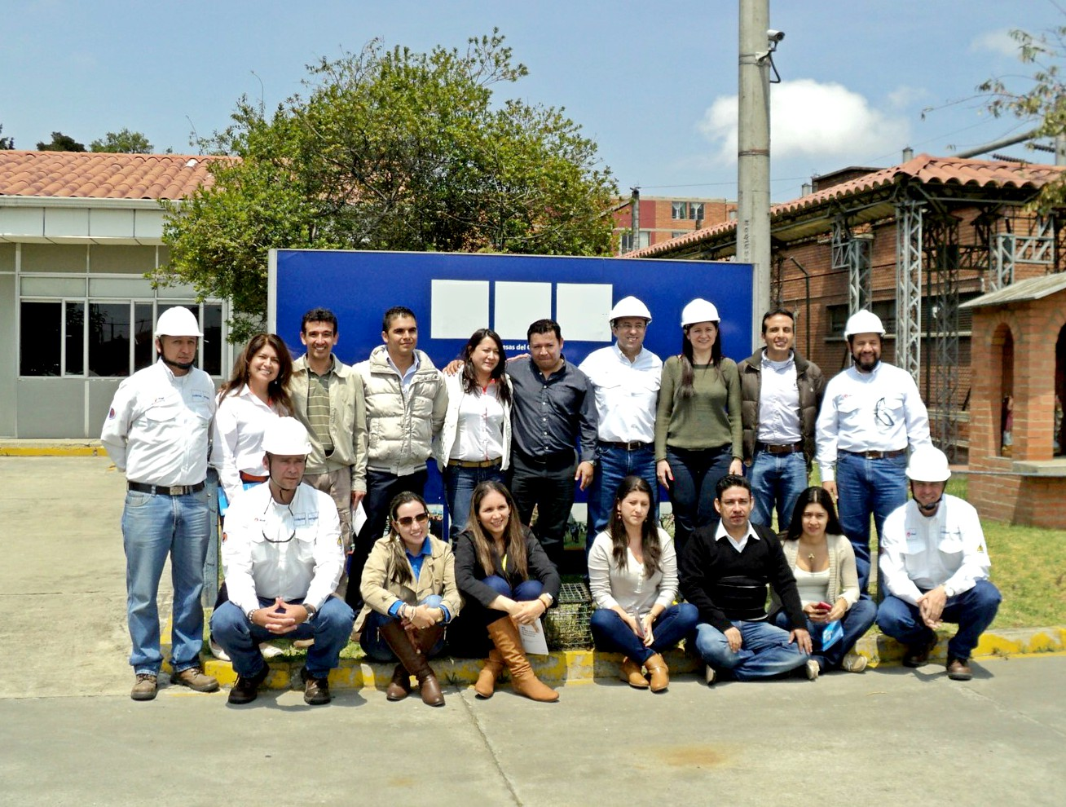
Equipo de trabajo

Slide 10







Equipo de trabajo
Líder del grupo

Slide 11
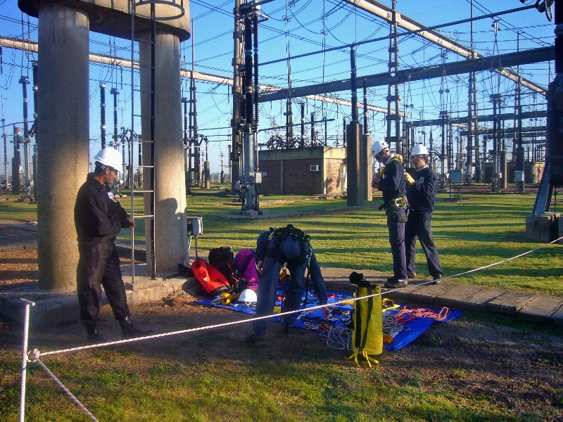
Objetivo
Establecer una guía metodológica para que las empresas del sector eléctrico colombiano trabajen conjuntamente, con el fin de estandarizar los requisitos en materia de seguridad y salud en el trabajo que se deban solicitar a las empresas CONTRATISTAS Y SUBCONTRATISTAS que les prestan sus servicios.

Slide 12
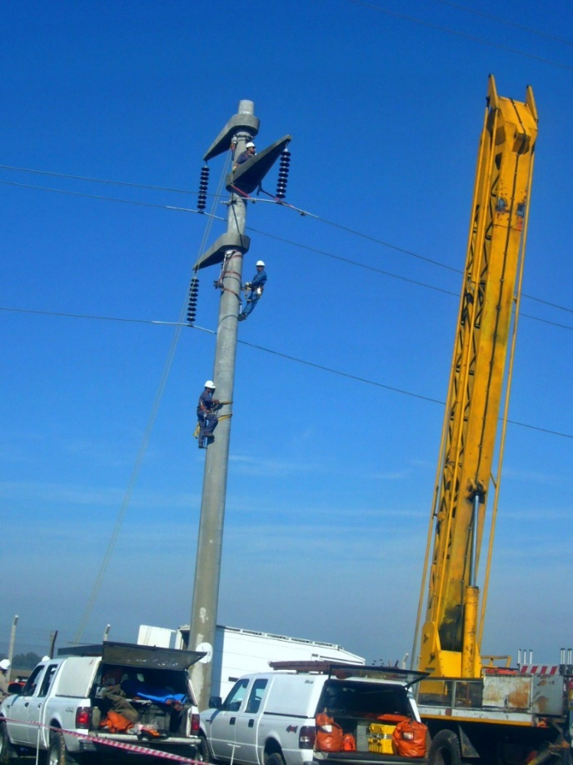
Alcance
Es un referente para homologar y mejorar la gestión de seguridad y salud en el trabajo de las empresas contratistas y subcontratistas del sector eléctrico colombiano. Su adopción es voluntaria por las mismas

Slide 13
Capítulos de la Guía
1. Requisitos Legales
2. Gestión de la SST
2.1. ETAPA PRECONTRACTUAL
2.2. ETAPA CONTRACTUAL
2.3. SEGUIMIENTO Y EVALUACIÓN DEL DESEMPEÑO

Slide 14
Capítulos de la Guía
1. Requisitos Legales
Decreto 1072 de 2015
Resolución 1111 de 2017
RETIE

Slide 15
Capítulos de la Guía
2. Gestión de la SST
Ámbito de aplicación: actividades con peligros y riesgos de alto impacto para el tema de seguridad y salud en el trabajo
    Trabajo en alturas
    Espacios confinados
    Riesgo eléctrico
    Excavaciones
    Izaje de cargas
    Trabajos con productos químicos
    Utilización de maquinaria pesada
    Transporte de personas
    Trabajos con explosivos
    Cuerpos de agua
    Exposición a temperaturas extremas
    Trabajo en caliente

Slide 16
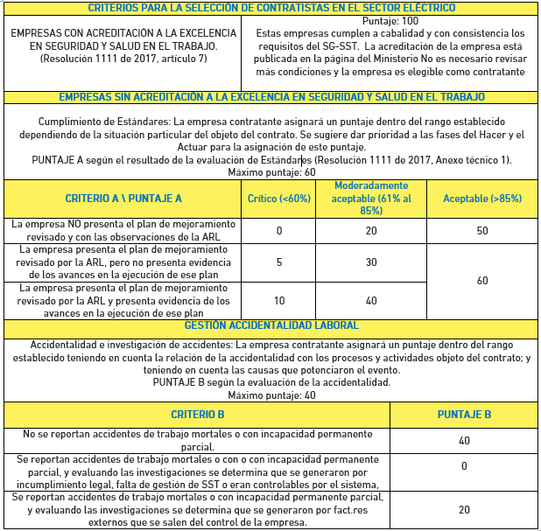
2.1. ETAPA PRECONTRACTUAL
CRITERIOS DE SEGURIDAD Y SALUD EN EL TRABAJO PARA LA SELECCIÓN DE CONTRATISTAS Y SUBCONTRATISTAS

Slide 17
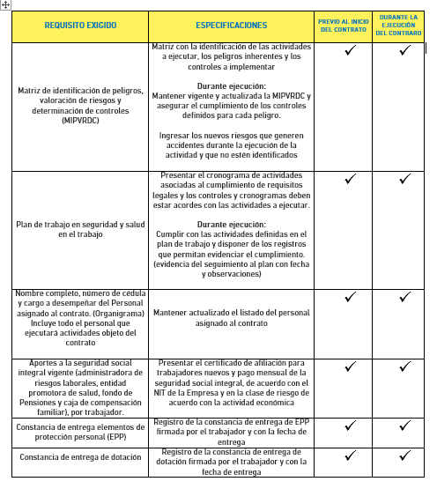
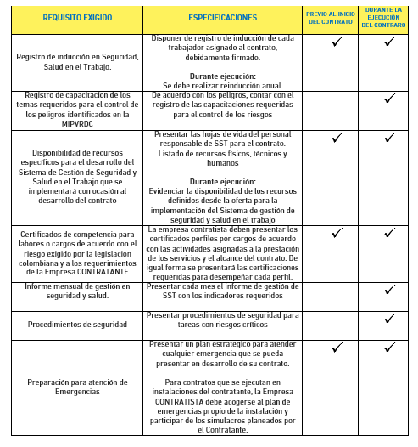
2.2. ETAPA CONTRACTUAL
REQUISITOS ANTES DEL INICIO DEL CONTRATO Y DURANTE LA EJECUCIÓN

Slide 18
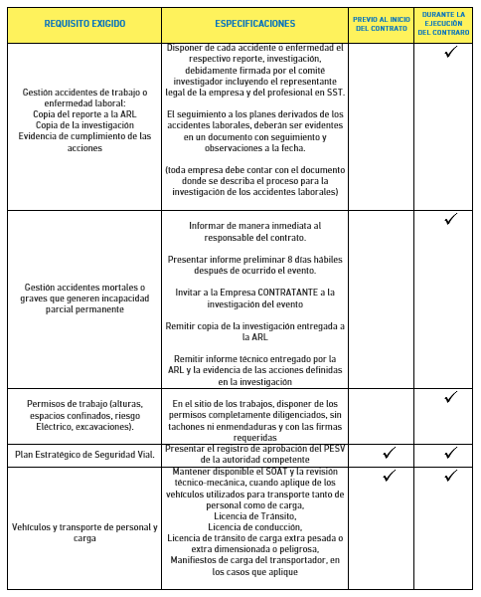
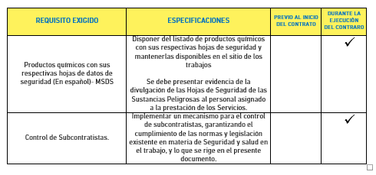
2.2. ETAPA CONTRACTUAL
REQUISITOS ANTES DEL INICIO DEL CONTRATO Y DURANTE LA EJECUCIÓN

Slide 19
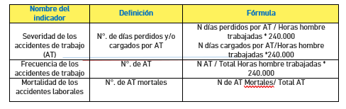
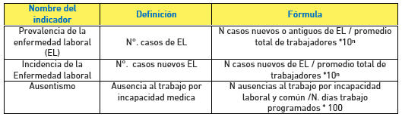
2.3. SEGUIMIENTO Y EVALUACIÓN DEL DESEMPEÑO
CONSIDERACIONES PARA EL SEGUIMIENTO Y EVALUACIÓN DEL DESEMPEÑO
2.3.1. Seguimiento a la gestión de Seguridad y Salud en el Trabajo de Contratistas

Slide 20
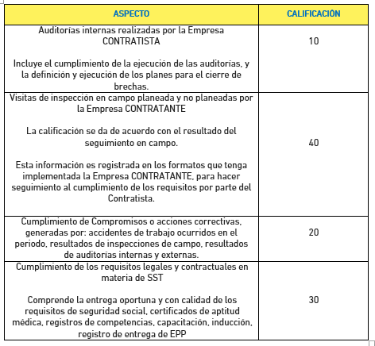
2.3. SEGUIMIENTO Y EVALUACIÓN DEL DESEMPEÑO
CONSIDERACIONES PARA EL SEGUIMIENTO Y EVALUACIÓN DEL DESEMPEÑO
2.3.2. Calificación del desempeño de Seguridad y Salud en el Trabajo de contratistas.

Slide 21
2.3. SEGUIMIENTO Y EVALUACIÓN DEL DESEMPEÑO
CONSIDERACIONES PARA EL SEGUIMIENTO Y EVALUACIÓN DEL DESEMPEÑO
2.3.2. Acciones ante incumplimientos

Slide 22
¿Qué ha pasado hasta el momento?
Medición de los contratistas por parte de las empresas
Identificación de un número importante de contratistas que no alcanzan una calificación mínima
Revisión y adopción de un Programa de Desarrollo de Proveedores

Slide 23























Esperamos que el sector adopte….
EMPRESAS MIEMBRO COCIER

Slide 24










ORGANISMOS MIEMBRO
ENTIDADES VINCULADAS

Slide 25
Invertir en SST NO genera rentabilidad,
pero no invertir en SST
puede afectar la rentabilidad

Slide 26
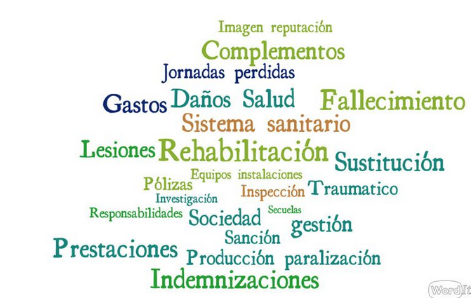

Slide 27

Es una cuestión de

